Slide 1
内存管理 第二部分: 虚拟内存的分配
xv6:
相关文件：umalloc.c
相关函数：malloc()、free()、morecore() Linux内核版本： 5.12.8
主讲人:陈乐晗
成员:李文毅 陈伯瑜 霍育福

Slide 2
重点关注问题
malloc()从哪个数据结构中选择可用空间?这个数据结构的初始状态是什么?如何进行系统的第一次分配?
2. 空间不够出现在哪些情况下?空间不够时做哪些操作,调用了哪些函数?
3. mappages()和walkpgdir()函数的作用分别是什么(不用讲,由第三组同学来讲)
4. sbrk()函数，也即sys_sbrk()函数中为何调用switchuvm()?
5. 进阶问题，Linux代码中可用空间是用何种数据结构组织的,请结合相关源码
[mm/alloc_page.c]进行分析. 与xv6中数据结构有何区别?
目录

Slide 3
1. malloc()函数

Slide 4
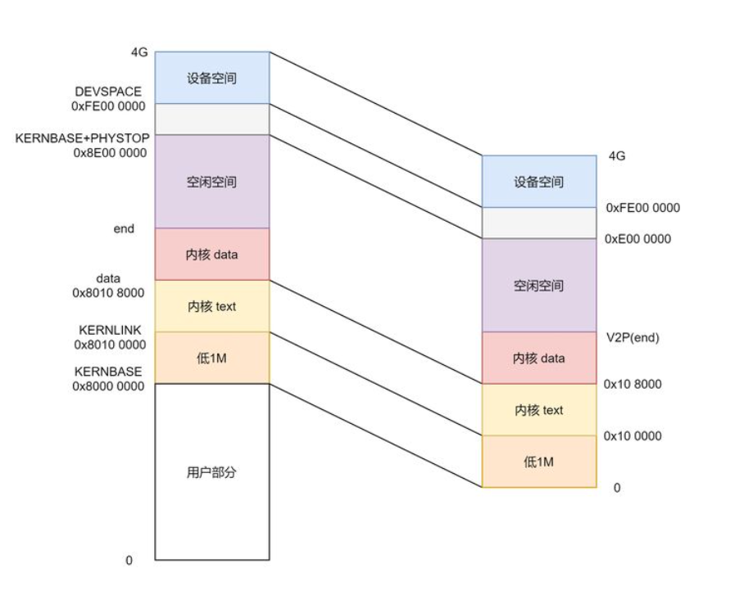
补充背景
虚存映射：
1：Xv6虚存为4G，内核在高地址运行，
用户空间在低地址(2G+)
2：用户空间映射到内核的方法：
通过页表分配物理地址空闲区
通过物理地址映射回虚存的内核空闲区。
3：内核空间比用户空间高0x8000_0000

Slide 5
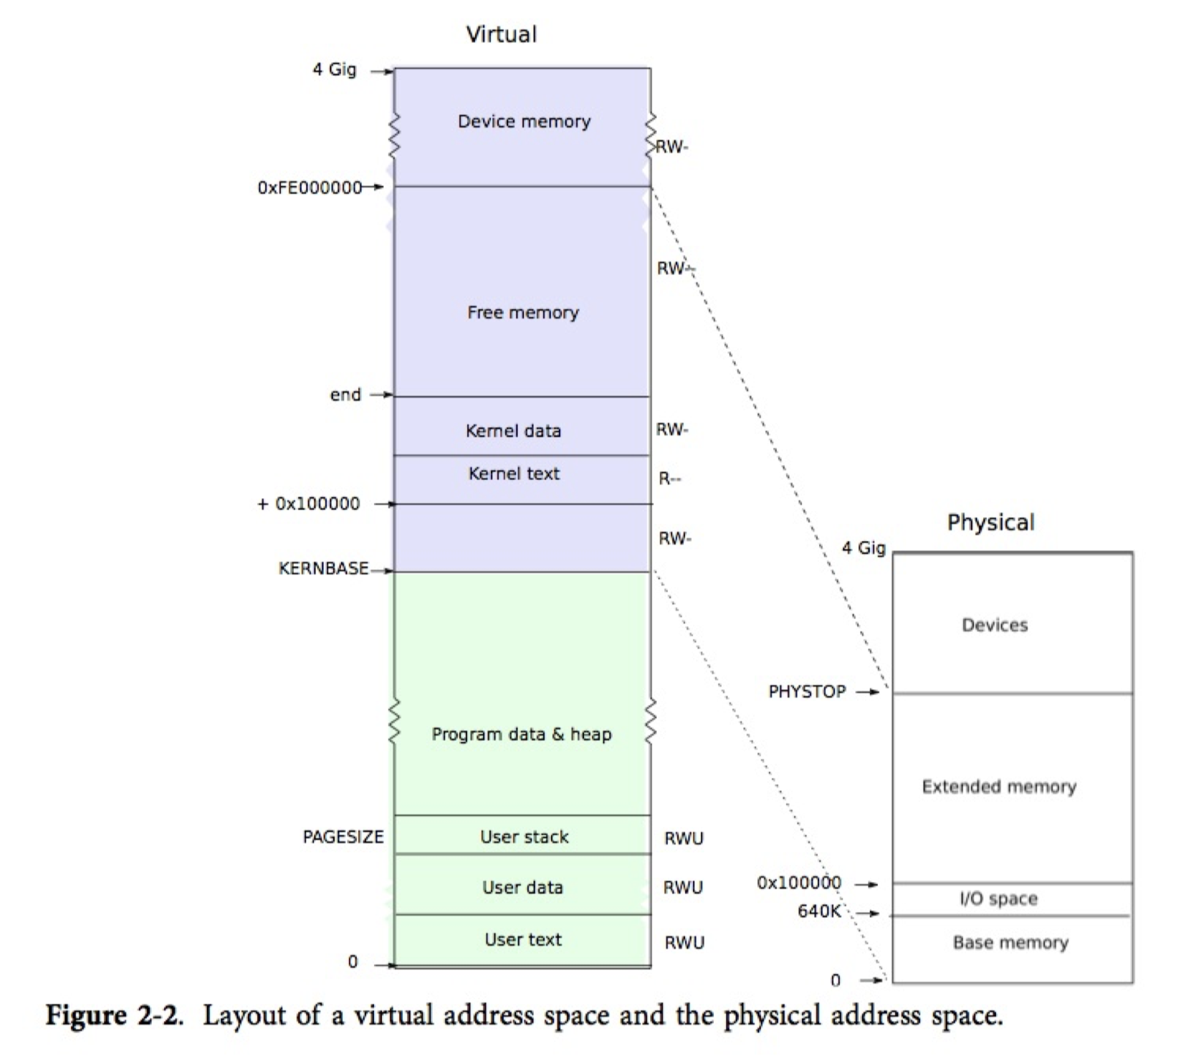
补充背景
再唠叨几句：
1：分配空间的时候每次向操作系统申请的
空间大小是 sizeof(Header) * 4KB
2：将用户空间的heap增长同样的大小
3：用户用不完的空间以空闲块链表的形式
放在heap中。

Slide 6
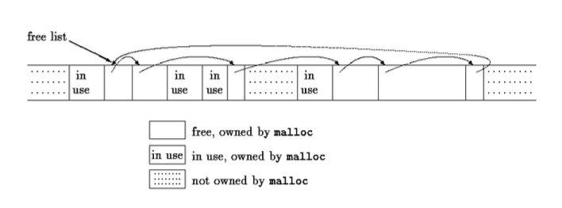
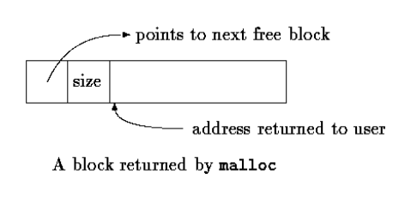
1.1 malloc从哪个数据结构中选择可用空间？
typedef long Align;
union header {
struct {
union header *ptr;
uint size;
} s;
Align x;
};
typedef union header Header;
static Header base;
static Header *freep;
Answer：
1：Header是一个指针结构
2：从用户空间的堆段中
选择可用空间

Slide 7
void* malloc(uint nbytes) {
Header *p, *prevp;
uint nunits;
nunits = (nbytes + sizeof(Header) - 1)/sizeof(Header) + 1;
if((prevp = freep) == 0){
base.s.ptr = freep = prevp = &base;
base.s.size = 0;
}
for(p = prevp->s.ptr; ; prevp = p, p = p->s.ptr){
if(p->s.size >= nunits){
if(p->s.size == nunits)
prevp->s.ptr = p->s.ptr;
else {
p->s.size -= nunits;
p += p->s.size;
p->s.size = nunits;
}
freep = prevp;
return (void*)(p + 1);
}
if(p == freep)
if((p = morecore(nunits)) == 0)
return 0;
}
}
1.2 数据结构初始状态？
static Header base;
static Header *freep;
Answer：
1：头结点base的指针指向自己
base指向的可用空间为0

Slide 8
void* malloc(uint nbytes) {
Header *p, *prevp;
uint nunits;
nunits = (nbytes + sizeof(Header) - 1)/sizeof(Header) + 1;
if((prevp = freep) == 0){
base.s.ptr = freep = prevp = &base;
base.s.size = 0;
}
for(p = prevp->s.ptr; ; prevp = p, p = p->s.ptr){
if(p->s.size >= nunits){
if(p->s.size == nunits)
prevp->s.ptr = p->s.ptr;
else {
p->s.size -= nunits;
p += p->s.size;
p->s.size = nunits;
}
freep = prevp;
return (void*)(p + 1);
}
if(p == freep)
if((p = morecore(nunits)) == 0)
return 0;
}
}
1.3 如何进行系统的第一次分配?
Answer：
1：初始时候可用空间为0，调用
morecore在堆段分配
sizeof(Header) * 4KB 空间

Slide 9
2. 空间不够的情况

Slide 10
2.1 空间不够出现在哪些情况下?
做了哪些操作？
void* malloc(uint nbytes) {
Header *p, *prevp;
uint nunits;
nunits = (nbytes + sizeof(Header) - 1)/sizeof(Header) + 1;
if((prevp = freep) == 0){
base.s.ptr = freep = prevp = &base;
base.s.size = 0;
}
for(p = prevp->s.ptr; ; prevp = p, p = p->s.ptr){
if(p->s.size >= nunits){
if(p->s.size == nunits)
prevp->s.ptr = p->s.ptr;
else {
p->s.size -= nunits;
p += p->s.size;
p->s.size = nunits;
}
freep = prevp;
return (void*)(p + 1);
}
if(p == freep)
if((p = morecore(nunits)) == 0)
return 0;
}
}
Answer：
1：空间不足的条件: p->s.size < nunits
2：空间不足的操作: 调用morecore()函数

Slide 11
2.2 空间不够时调用了哪些函数?
static Header* morecore(uint nu) {
char *p;
Header *hp;
if(nu < 4096)
nu = 4096;
p = sbrk(nu * sizeof(Header));
if(p == (char*)-1)
return 0;
hp = (Header*)p;
hp->s.size = nu;
free((void*)(hp + 1));
return freep;
}
Answer：
morecore()函数
在堆段分配sizeof(Header) * 4KB的空间.通过sbrk函数进行分配,如果成功分配则调用free函数

Slide 12
3. mappages()和walkpgdir()函数
交给第三组的同学们来讲解

Slide 13
4. sbrk()函数

Slide 14
4. sys_sbrk()函数中为何调用switchuvm()?
int sys_sbrk(void) {
int addr;
int n;
if(argint(0, &n) < 0)
return -1;
addr = myproc()->sz;
if(growproc(n) < 0)
return -1;
return addr;
}
sbrk()函数—sysproc.c文件中
(1). 通过系统调用进入sys_sbrk 函数
(2). 利用argint 函数获取传递的参数
(3). 调用growproc 函数以增加当前进程的内存
如果失败，growproc 会返回 -1,此时sys_sbrk函数返回 -1
(4). 返回当前进程的大小

Slide 15
4. sys_sbrk()函数中为何调用switchuvm()?
// Grow current process's memory by n bytes.
// Return 0 on success, -1 on failure.
int growproc(int n) {
uint sz;
struct proc *curproc = myproc();
sz = curproc->sz;
if(n > 0){
if((sz = allocuvm(curproc->pgdir, sz, sz + n)) == 0)
return -1;
} else if(n < 0){
if((sz = deallocuvm(curproc->pgdir, sz, sz + n)) == 0)
return -1;
}
curproc->sz = sz;
switchuvm(curproc);
return 0;
}
growproc()函数—proc.c文件中
(1). 功能: 增加(或减少)当前进程的内存n字节
(2). 根据n的正负值,调用allocuvm 或deallocuvm 函数,增加或减少内存
(3). 调用switchuvm 函数,更新当前进程的TSS (task state segment),并将当前进程的pgdir存入cr3寄存器

Slide 16
4. sys_sbrk()函数中为何调用switchuvm()?
// Switch TSS and h/w page table to correspond to process p.
void switchuvm(struct proc *p) {
if(p == 0)
panic("switchuvm: no process");
if(p->kstack == 0)
panic("switchuvm: no kstack");
if(p->pgdir == 0)
panic("switchuvm: no pgdir");
pushcli();
mycpu()->gdt[SEG_TSS] = SEG16(STS_T32A, &mycpu()->ts,
sizeof(mycpu()->ts)-1, 0);
mycpu()->gdt[SEG_TSS].s = 0;
mycpu()->ts.ss0 = SEG_KDATA << 3;
mycpu()->ts.esp0 = (uint)p->kstack + KSTACKSIZE;
// setting IOPL=0 in eflags *and* iomb beyond the tss segment limit
// forbids I/O instructions (e.g., inb and outb) from user space
mycpu()->ts.iomb = (ushort) 0xFFFF;
ltr(SEG_TSS << 3);
lcr3(V2P(p->pgdir)); // switch to process's address space
popcli();
}
为什么调用switchuvm()函数—vm.c文件中
(1). 在allocuvm 或deallocuvm 函数执行过程,内存中的页表项会通过walkpgdir 或mappages 函数完成更新
(2). 此时TLB中的页表项并未更新
(3). 因此需要刷新cr3寄存器以更新TLB中的内容

Slide 17
5. 分析Linux的alloc_page.c

Slide 18
Linux对虚拟内存块的组织
Linux内核使用一个 struct page 数据结构来描述一个物理页面，一个物理页面大小通常是4kb。struct page数据结构在内核的源代码如下：
struct page {
/* First double word block */
unsigned long flags; /* Atomic flags, some possibly
* updated asynchronously */
union {
struct address_space *mapping;
void *s_mem;
atomic_t compound_mapcount;
};
/* Second double word */
……
}
flags:page-flags.h 页面的标志位
Linux/mm_type.h
Notes:
Linux内核使用一个 struct page 数据结构来描述一个物理页面，一个物理页面大小通常是4kb。Struct page数据结构在内核的源代码如下：

Slide 19
Linux对虚拟内存块的组织
虚存管理的最基本的管理单元: struct vm_area_struct
描述的是一段连续的、具有相同访问属性的虚存空间，该虚存空间的大小为物理内存页面的整数倍。
struct vm_area_struct {
/* The first cache line has the info for VMA tree walking. */ unsigned long vm_start;
unsigned long vm_end; /* linked list of VM areas per task, sorted by address */
struct vm_area_struct *vm_next, *vm_prev; struct rb_node vm_rb; unsigned long rb_subtree_gap;
/* Second cache line starts here. */ ……
};
vm_start、vm_end成员表示首地址和末地址后第一个字节的地址
虚存空间范围可以用[vm_start, vm_end)表示
Notes:
而linux虚存管理的最基本的管理单元: struct vm_area_struct，它描述的是一段连续的、具有相同访问属性的虚存空间，该虚存空间的大小为物理内存页面的整数倍，该部分的源码如下：
其中vm_start、vm_end成员表示首地址和末地址后第一个字节的地址，虚存空间范围可以用[vm_start， vm_end）表示

Slide 20
Linux对虚拟内存块的组织
在进程的 task_struct结构中包含一个指向 mm_struct 结构的指针
进程的mm_struct包含有指向 vm_area_struct 结构的指针
struct task_struct {
……
struct mm_struct *mm, *active_mm;
……
}
struct mm_struct {
struct vm_area_struct *mmap;
struct rb_root mm_rb;
……
}
Notes:
在进程的 task_struct结构中包含指向 mm_struct 结构的指针mm和active_mm，而进程的mm_struct包含有指向 vm_area_struct 结构的指针mmap，以及红黑树的树根mm_rb，而这个红黑树的树根mm_rb会在后面讲如何组织vm_area_struct时候讲到。

Slide 21
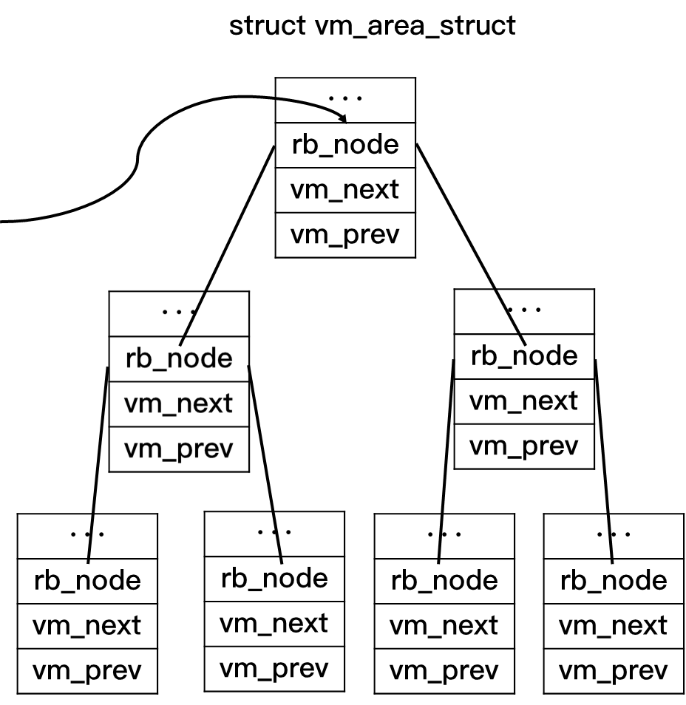
Linux对虚拟内存块的组织
进程所使用到的虚存空间不连续，且各部分虚存空间的访问属性也可能不同。
所以一个进程的虚存空间需要多个vm_area_struct结构来描述。
单链表的形式组织数据(通过vm_next指针指向下一个vm_area_struct结构)
vm_area_struct结构的数目较少
vm_area_struct结构的数目较多
红黑树的形式组织数据(vm_rb是作为红黑树的一个节点)
Notes:
进程所使用到的虚存空间不连续，且各部分虚存空间的访问属性也可能不同。所以一个进程的虚存空间需要多个vm_area_struct结构来描述。那么如何组织多个vm_area_struct结构就是我们面临的问题了。
当vm_area_struct结构的数目较少，linux会采用单链表的结构来组织数据，通过vm_next指针指向下一个svm_area_struct结构；
当vm_area_struct结构的数目较多时，采用红黑树的形式组织数据，vm_rb是红黑树的一个节点

Slide 22
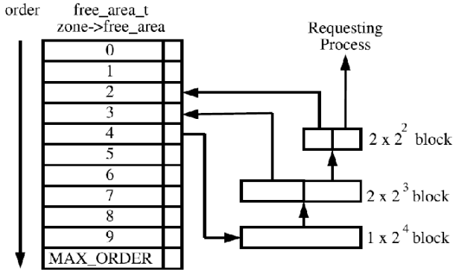
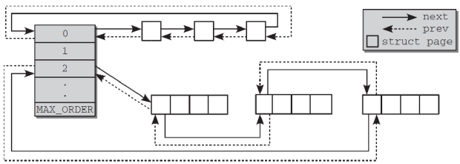
Linux对空闲块的组织
Notes:
Linux对空闲块的组织采用伙伴算法。伙伴系统的用途主要是尽可能减少外部碎片，同时允许快速分配与回收物理页面。为了减少外部碎片，连续的空闲页面，根据空闲块（由连续的空闲页面组成）大小，组织成不同的链表（或者orders）。这样所有的2个页面大小的空闲块在一个链表中，4个页面大小的空闲块在另外一个链表中，以此类推。
不同大小的块在空间上，不会有重叠。当一个需求为4个连续页面时，检查是否有4个页面的空闲块而快速满足请求。若该链表上（每个结点都是大小为4页面的块）有空闲的块，则分配给用户，否则向下一个级别（order）的链表中查找。若存在（8页面的）空闲块（现处于另外一个级别的链表上），则将该页面块分裂为两个4页面的块，一块分配给请求者，另外一块加入到4页面的块链表中。这样可以避免分裂大的空闲块，而此时有可以满足需求的小页面块，从而减少外面碎片。

Slide 23
Linux对空闲块的组织
空闲空间的数据结构
struct zone {
……
/* free areas of different sizes */
struct free_area free_area[MAX_ORDER];
……
}
struct free_area {
struct list_head free_list[MIGRATE_TYPES];
unsigned long nr_free;
};
include\linux\mmzone.h
Notes:
那么在linux源码中 include\linux\mmzone.h 文件下定义了上述的结构，用示意图展示如下

Slide 24
Linux对空闲块的组织
free_area[N]
…
…
free_area[2]
free_area[1]
free_area[0]
free_list[MIGRATE_X]
free_list[MIGRATE_X]
free_list[MIGRATE_X]
free_list[MIGRATE_X]
free_list[MIGRATE_X]
free_list[MIGRATE_X]
struct page
struct page
struct page
struct page
struct page
struct page
N = MAX_ORDER
Notes:
MAX_ORDER默认值为11，PAGE_SIZE=4K，因此总共有0 ~ 1011个链表数组，链表中的连续的页面为2^0 ~ 2^10，对应大小为4K ~ 4M。
假如系统需要4，也即2*2个页面大小的内存块，该算法就到free_area[2]中查找 ，free_area[3]中有空闲块，则将其分成等大小的两部分，前四个页面作为一个块插入free_area[2]，后4个页面分配

Slide 25
THANKS

